Slide 1
МАДОУ «ЦРР - Детский сад № 17» г.о. Саранск
«Мастер-класс по покраске пасхальных яиц»
Подготовили: воспитатели старшей группы №9
Афонькина Л. М.,
Минеева Е.Н.

Slide 2
Актуальность:
Народные праздники по самой своей природе педагогичны, они всегда включают в единое праздничное действие и детей, и взрослых.
Приходится с печалью и сожалением говорить, что народная культура праздника в наши дни значительно подорвана.
Народные праздники знакомят детей с существующими традициями и обычаями русского народа, помогают донести до ребёнка высокие нравственные идеалы. Мы, взрослые должны познакомить детей с историей нашей Родины, научить пользоваться богатством культурных традиций.

Slide 3
Цель:
1.Познакомить воспитателей с некоторыми техниками декоративного украшения яиц к празднику Святой Пасхи.
2. Обучить нетрадиционным техникам росписи яиц с целью повышение профессиональной уровня педагогов в изобразительной деятельности

Slide 4
Задачи:
1.Познакомить с историей возникновения окрашивания яиц к празднику.
2.Познакомить с некоторыми техниками украшения яиц.
3. Развивать мышление, фантазию, художественный вкус.
4. Формировать трудолюбие, самостоятельность и активность в работе.

Slide 5
Методы:
1.Словесный
2.Практический

Slide 6
Материалы и оборудование:
Яйца, гофрированная бумага, салфетки для сервировки стола, ленточка, декоративные пуговицы. двухсторонний скотч, макароны «звездочки», горох, рис, салфетки трехслойные, нитки разных цветов, клей ПВА, кисти для клея, стразы и декоративные украшения.

Slide 7
Существует множество способов украсить яйца к Пасхе. Мы предлагаем забыть про покупные наклейки и своими руками создать настоящие маленькие шедевры, способные порадовать родных и близких в светлый праздник. Все предложенные способы украшения яиц достаточно просты и не трудоемки!

Slide 8
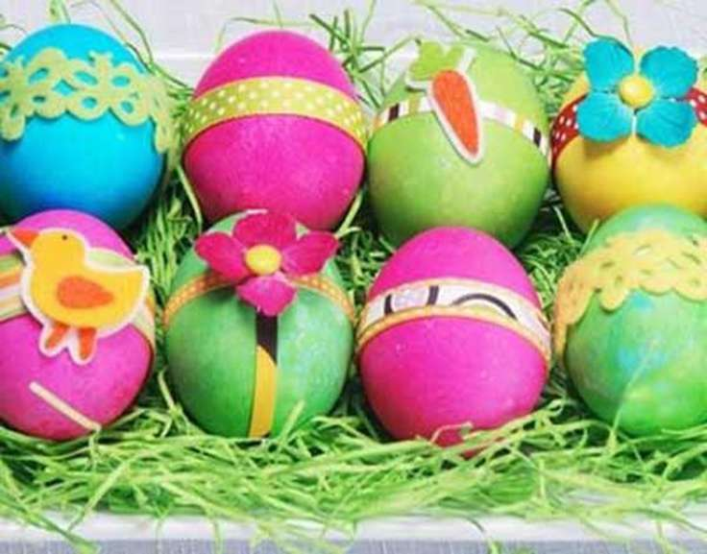
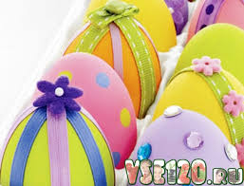
Ленты и кружева
Для оформления яиц понадобятся небольшие кусочки лент и кружев. Необходимо отварить яйца и охладить. Обвязать их несколькими лентами по своему усмотрению. Модные вентажные яйца готовы!

Slide 9
Натуральные красители
Многие не хотят окрашивать яйца искусственными красителями, но можно обратиться к истокам покраски яиц и использовать натуральные красители. Чай каркаде даст фиолетовый цвет, черный кофе — от бежевого до коричневого, сок свеклы -от розового до красного, куркума — желтый, сок синей капусты — от голубого до темно-синего. Чтобы получить зеленый цвет, нужно сначала окрасить яйца в желтый, а затем в синий. Для оранжевого — сначала в красный, затем в желтый.
Для того чтобы яйца равномерно окрасились, раствор с краской должен быть горячим, а также на 1 л раствора необходимо добавить 4 ст.л. уксуса и 1 ст.л. соли. Время окраски зависит от желаемой интенсивности цвета и может составлять от получаса до ночи.

Slide 10
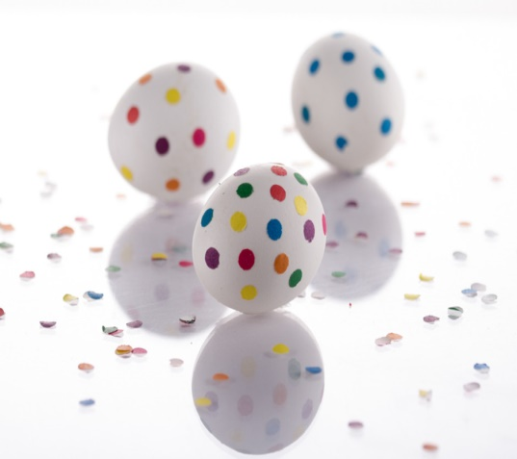
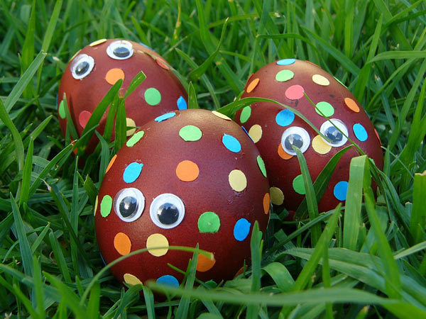
Украшение из конфетти
Очень ярко и празднично выглядят яйца, украшенные конфетти. Можно использовать готовые конфетти или сделать их самостоятельно, вооружившись дыроколом. Приклеить конфетти можно на клей или клейстер.
Для приготовления клейстера понадобятся мука и кипяток. Необходимо взять 250 г муки, добавить к ней 0,5 ст. воды, хорошо вымешать до однородности. Затем тонкой струйкой, все время помешивая, долить кипяток. Воды надо доливать столько, чтобы получился 1 л клейстера. Использовать при температуре 40 градусов, не хранить.

Slide 11
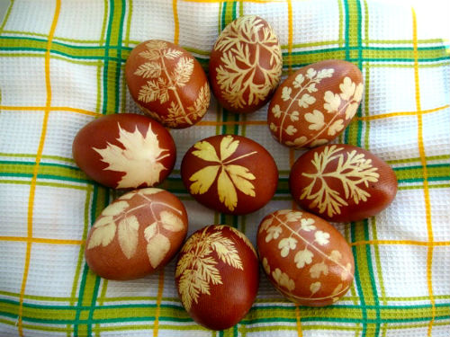
Листики и травинки
Из природных средств для украшения можно использовать листики петрушки, укропа, кинзы, тимьяна, розмарина и других специй и трав. Для этого нужно приложить листик к вареному яйцу и обтянуть его марлей, концы завязать ниткой и лишнее отрезать. Окрасить красками или натуральными красителями. Дать высохнуть и аккуратно снять марлю и листики. Марля пропустит краску, а листики нет и на яйцах останутся красивые отпечатки.

Slide 12
Рисунки с помощью скотча
С помощью строительного скотча, изоленты или пластыря можно создать геометрические рисунки, очень яркие и сочные. Для этого отваренные яйца нужно обклеить полосками или квадратиками, опустить в первый краситель. После извлечения нужно дать яйцу обсохнуть, а затем снять скотч (можно наклеить на другие места), опустить во второй краситель. Опять дать обсохнуть и снять скотч.

Slide 13
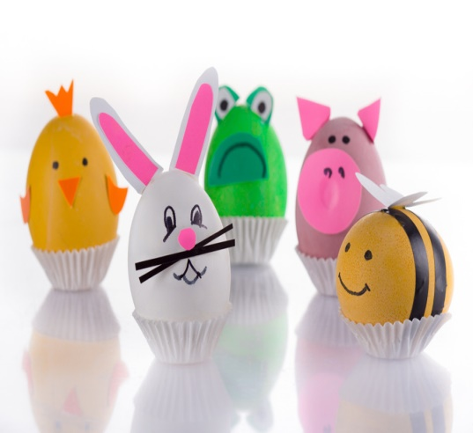
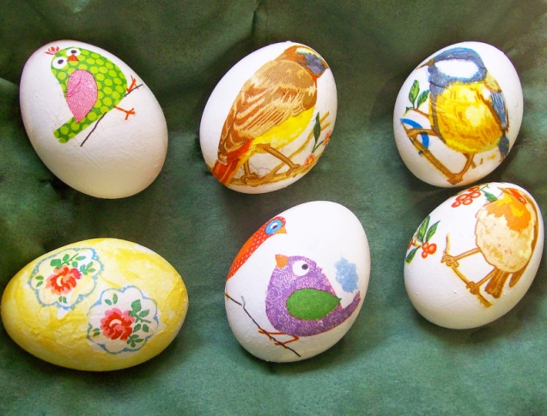
Декупаж
Для украшения яиц техникой декупаж потребуются красивые столовые бумажные салфетки. Нужно вырезать рисунки небольшими фрагментами. Развести пополам с водой клей ПВА (можно использовать клейстер*), нанести на отваренные яйца и приклеить кусочки салфеток. Дать полностью высохнуть.
Можно сделать забавные мордочки зверушек и порадовать пасхальными яйцами деток. Для этого предварительно отварить и окрасить яйца. Из цветной бумаги вырезать носики и ушки, приклеить к яйцам. Черным фломастером дорисовать детали — глазки,

Slide 14
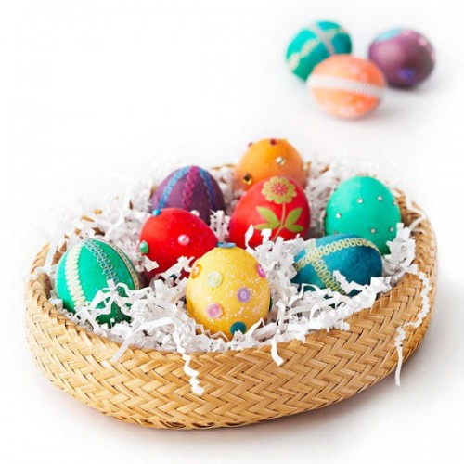
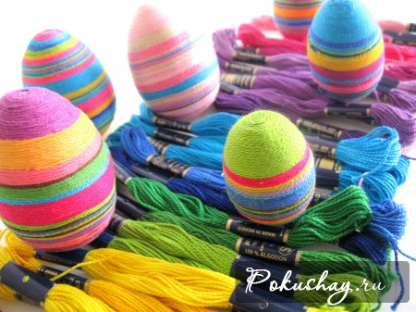
Декорирование яиц обыкновенными нитями для вязания
Понадобится:
- куриные яйца, предварительно подготовленные
- клей универсальный
- ножницы
- остатки нитей для вязания разных цветов
Нанесите немного клея на верхнюю часть яйца, и аккуратно скручивая по спирали, приклейте нить для вязания. Не старайтесь обклеить сразу все яйца нитью, это будет сложно. Намного проще, обклеивать по частям, давая время клею обсохнуть. Пасхальные яйца получились разных цветов, теперь можно приступить непосредственно к самому украшению. Взяв все те же остатки нитей от вязания, на одном из яиц можно сделать кружочки, для этого нанесите клей на яйцо, в виде круга, и все так же намотав по спирали нить, сформируйте круг. Конец нити спрячьте под самим кругом. Так можно сделать 4-6 кружочков, в зависимости от размеров кружочков.

Slide 15
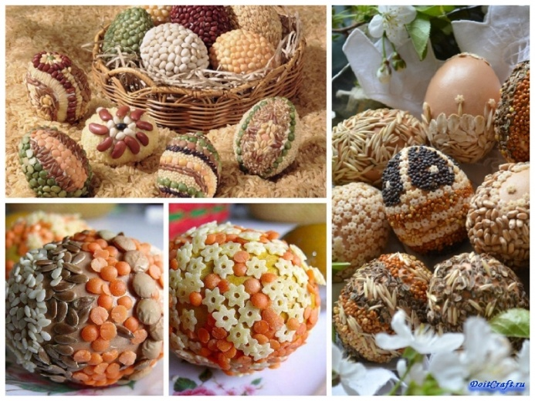
Пасхальные яйца, украшенные крупой
Понадобится для работы:
1. Макаронные изделия (звездочки, рис, горох, чечевица и т. д.
2. Клейстер( 100гр воды( 1 стакан) и 1 столовая ложка муки с горкой) муку перемешать с водой и поставить на медленный огонь, помешивать, когда закипит масса начнет густеть и прокипятить еще минуты 3
Намазать яйцо клейстером и наносить узором на него крупу или макароны. Можно просто обвалять

Slide 16
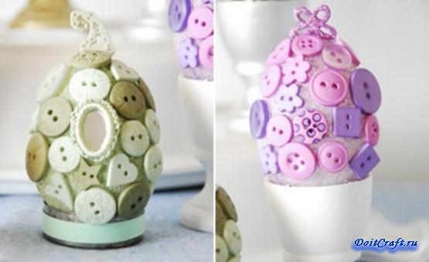
Украшаем декоративными пуговицами
Понадобится:
1.Пуговицы разных форм и цветов
2.Двухсторонний скотч
3.В этой технике все дело фантазии! Кто на что способен

